Slide 1



7
塑料外观缺陷视觉检测
厦门博视 源 机器视觉技术有限公司
汇报人：庄胜鑫
时间： 2023.08.10
版本： V3.0
源于视觉，不止视觉

Slide 2


| |  | 项目概况 设备外形及尺寸 设备布局 测试分析 视觉方案总结 视觉架设 视觉方案配置 视觉硬件图纸
1
2
3
4
5
7
目录
CONTENTS
6
8
保密资料 版权所有
0592- http://www.xmbsy.net Confidential Information
厦门博视源机器视觉技术有限公司
6077810

Slide 3

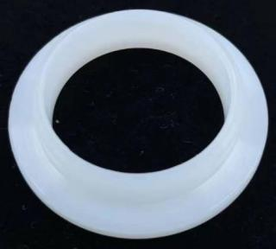
1、项目概况
项目编号 |  | &2023081001 |  |  | 产品直径34mm, 高度10mm
设备名称 |  | 塑料缺陷视觉检测
检测节拍 | 1pcs<=2s
项目概述 | 对塑料件产品进行飞边、烧焦、杂质、积料等缺陷进行检测
具体需求 | 1 |  | 飞边
 | 2 |  | 烧焦
 | 3 |  | 杂质
 | 4 |  | 积料
 | 5 |  | 流痕、缺料、开裂，缺料、气泡
 | \
保密资料 版权所有
厦门博视源机器视觉技术有限公司 0592- http://www.xmbsy.net Confidential Information
6077810

Slide 4
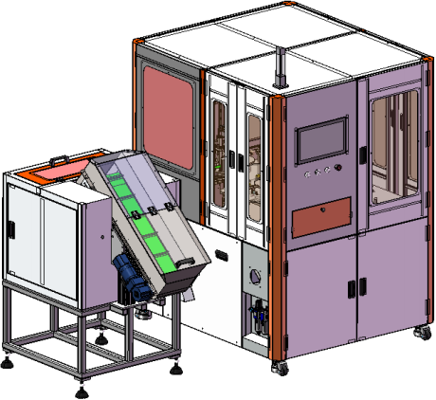
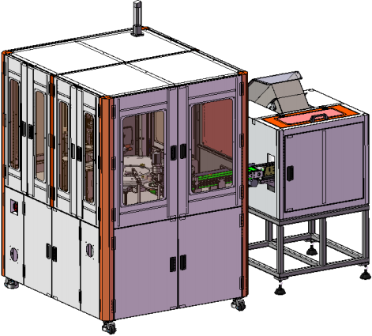
2、设备外形及尺寸
图1
图2
主要说明：
此项目采用振动盘供料，玻璃转盘输送至视觉检测工位进行检测， 并根据检测结果下料至对应下料口。
保密资料 版权所有
厦门博视源机器视觉技术有限公司 0592- http://www.xmbsy.net Confidential Information
6077810

Slide 5
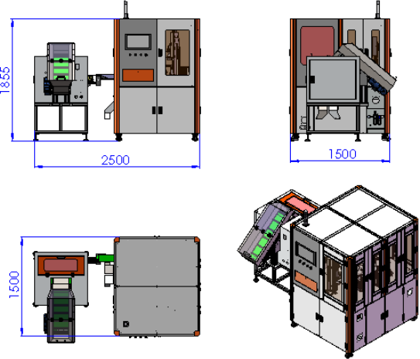
2、设备外形及尺寸
左视图：
主视图：
俯视图：
说明： 设备总占地约2500mm*1500*1855mm。（不含报警灯，可折叠） 具体尺寸以实际设计为准。
保密资料 版权所有
厦门博视源机器视觉技术有限公司 0592- http://www.xmbsy.net Confidential Information
6077810

Slide 6
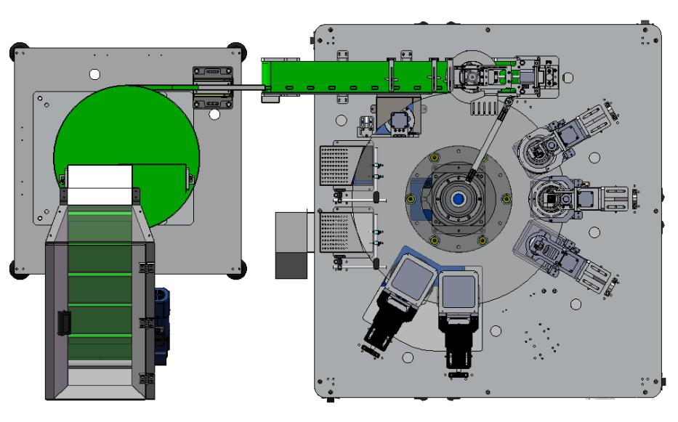
3、设备布局
导向轮
定位光纤
CCD1
①布局说明
振动盘
直振
上料传送带
漏检下料口
CCD2
NG下料口
CCD3
OK下料口
玻璃转盘
CCD5
CCD4
自动上料仓
保密资料 版权所有
Confidential Information
厦门博视源机器视觉技术有限公司
0592- http://www.xmbsy.net
6077810

Slide 7
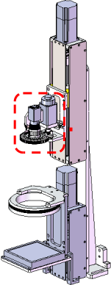
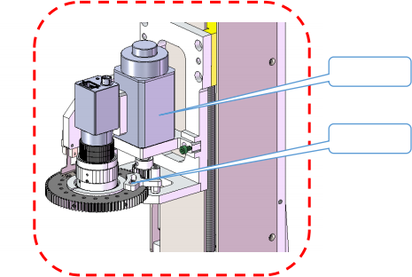
3、设备布局
②自动调焦机构说明
相机调焦模组
镜头调焦模块
调焦电机
调焦齿轮
光源调整模组
机构说明：视觉检测机构配备相机上下调焦模组、镜头调焦模块、光源自动调整模组用于切换产品时自动 调整，切换不同产品只需切换程序，无需人工操作。
保密资料 版权所有
厦门博视源机器视觉技术有限公司 0592- http://www.xmbsy.net Confidential Information
6077810

Slide 8
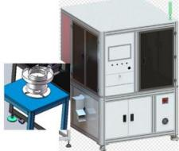
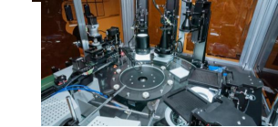
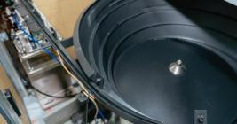
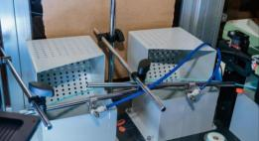
匹配案例
案例1-液态硅胶外观检测设备
设备外形
主要配置与参数 | 1.产品振动料盘上料,缺料报警提示， 采用补料仓方式。 2.振动料补料时间＞2小时/次 3.节拍≤2s/每件 4.自动下料,NG品自动剔除 5.产品种类： 1种 设备参数 视觉程序：通用视觉检测平台+AI深度学习算法 配置:15.6寸屏幕x1、振动盘x1 玻璃转盘x1 5组视觉-含八棱镜镜头x2
内部组件
视觉模组
振动盘
气吹剔除
保密资料 版权所有
厦门博视源机器视觉技术有限公司 0592- http://www.xmbsy.net Confidential Information
6077810

Slide 9
4、测试分析
一.实验室与现场差异
评估报告由实验室测试所得，成像效果可能与现场实际成 像效果存在一定程度的差异。正式上线使用前，建议先在 产线设备上进行测试，待检测系统稳定后再上线使用。
二.光学系统适用范围
影像系统的光学打光系统是根据待检测产品的缺陷项目进 行定制的，对于其要求以外的缺陷项目的特征显现并不一 定适用，故无法兼容技术要求以外的检测需求。
三.视觉精度干扰因素
视觉检测精度是相对于固定的检测区域而言，如若在使用 过程中人为的扩大或缩小实际检测区域的范围，将导致影 像系统的检测精度发生相应的变化。
四.软件检测适用范围
影像系统的检测工具是依据不同产品、不同检测要求以及 产线生产人员的使用习惯进行开发的，属于定制化。因此， 在系统上线稳定使用后，为保证系统检测的准确性、稳定 性，我司不建议临时增加或更改已经确定的缺陷检项目、
位置等。
五.影像系统适用范围
该系统仅能够适用于现场所提供样品的检测，如后续在使 用的过程中待测产品的外形尺寸、结构、材质与所提供的 实验测试样件不一致时，我司无法保证其产品的最终检出 率，若需变更优化，费用由贵司承担。
六.现场工作环境要求
无粉尘、无油污、无腐蚀性物质、无强光(如阳光或白炽 灯)。
七.通讯协议
我司视觉通信协议为:IO(二入八出),TCP/IP自由协议,232 串口通讯,ModbusTCP/IP/RTU。
八.服务调试范围
针对兼容型号、尺寸较多的项目，我司仅提供 1-2 种产品 调试服务，并以此作为验收标准，其余的兼容型号，我司 提供技术培训，由客户自行调试。
保密资料 版权所有
http://www.xmbsy.net Confidential Information
厦门博视源机器视觉技术有限公司
0592-
6077810

Slide 10
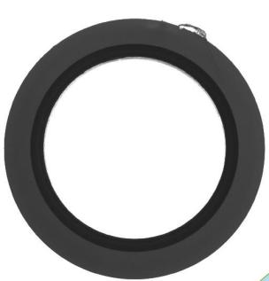
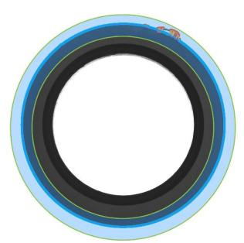
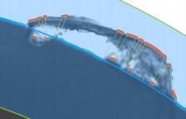
4、测试分析
测试项: | 飞边 |  | 检测方法： | AI+V21
检测工位： | 工位一正面检测 |  | 检测类型： | 飞边-检测边缘突出的毛刺
产品原图 |  | 软件处理图 | 局部放大图 |  | 分析总结
 |  |  |  |  | 飞边缺陷，仅限于突出边 缘位置的毛刺料，如其他 位置(向内或竖直方向的等 无法检测)
保密资料 版权所有
厦门博视源机器视觉技术有限公司 0592- http://www.xmbsy.net Confidential Information
6077810

Slide 11
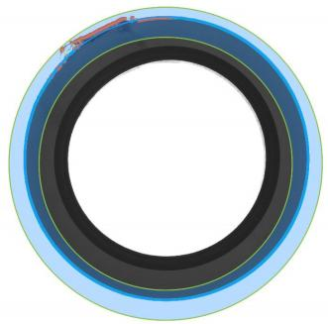
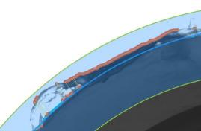
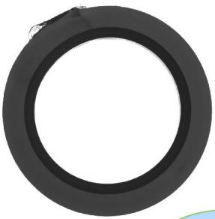
4、测试分析
测试项: | 飞边 |  | 检测方法： | AI+V21
检测工位： | 工位一正面检测 |  | 检测类型： | 飞边-检测边缘突出的毛刺
产品原图 |  | 软件处理图 | 局部放大图 |  | 分析总结
 |  |  |  |  | 飞边缺陷，仅限于突出 边缘位置的毛刺料，如 其他位置(向内或竖直方 向的等无法检测)
保密资料 版权所有
厦门博视源机器视觉技术有限公司 0592- http://www.xmbsy.net Confidential Information
6077810

Slide 12
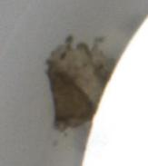
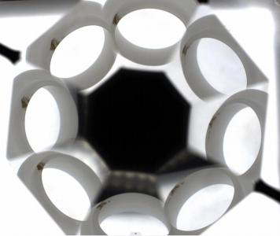
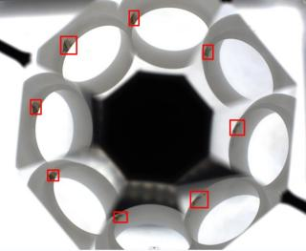
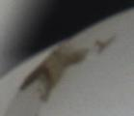
4、测试分析
测试项: | 焦烧、杂质、开裂，缺料 |  | 检测方法： | AI
检测工位： | 工位二-八棱镜(针对内壁检测) |  | 检测类型： | 焦烧
产品原图 |  | 软件处理图 | 局部放大图 |  | 分析总结
 |  |  |  |  | 焦烧呈现黄色或黑色依附在 产品表面
保密资料 版权所有
厦门博视源机器视觉技术有限公司 0592- http://www.xmbsy.net Confidential Information
6077810

Slide 13
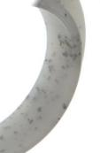
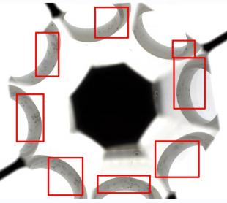
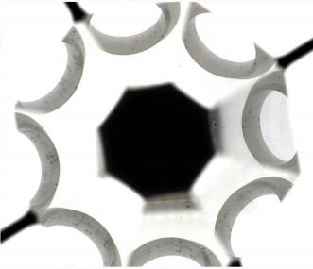
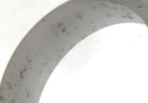
4、测试分析
测试项: | 焦烧、杂质、开裂，缺料 |  | 检测方法： | AI
检测工位： | 工位二-八棱镜(针对内壁检测) |  | 检测类型： | 杂质
产品原图 |  | 软件处理图 | 局部放大图 |  | 分析总结
 |  |  |  |  | 杂质呈现黑色依附在产品表 面
保密资料 版权所有
厦门博视源机器视觉技术有限公司 0592- http://www.xmbsy.net Confidential Information
6077810

Slide 14
4、测试分析
测试项: | 焦烧、杂质、开裂，缺料 |  | 检测方法： | AI
检测工位： | 工位三-八棱镜(针对外圆、外壁、端面) |  | 检测类型： | 焦烧
产品原图 |  | 软件处理图 | 局部放大图 |  | 分析总结
 |  |  |  |  | 焦烧呈现黄色或黑色依附在 产品表面
保密资料 版权所有
厦门博视源机器视觉技术有限公司 0592- http://www.xmbsy.net Confidential Information
6077810

Slide 15
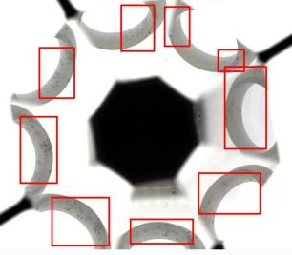
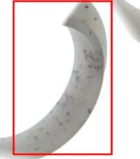

4、测试分析
测试项: | 焦烧、杂质、开裂，缺料 |  | 检测方法： | AI
检测工位： | 工位三-八棱镜(针对外圆、外壁、端面) |  | 检测类型： | 杂质
产品原图 |  | 软件处理图 | 局部放大图 |  | 分析总结
 |  |  |  |  | 杂质呈现黑色依附在产品表 面
保密资料 版权所有
厦门博视源机器视觉技术有限公司 0592- http://www.xmbsy.net Confidential Information
6077810

Slide 16

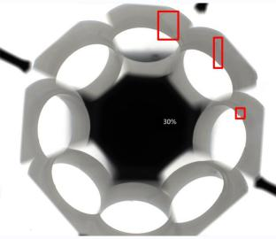
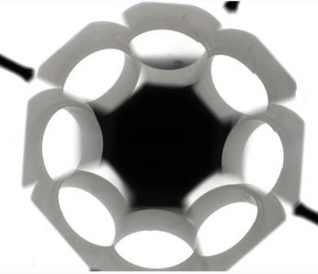

4、测试分析
测试项: | 焦烧、杂质、开裂，缺料 |  | 检测方法： | AI
检测工位： | 工位三-八棱镜(针对外圆、外壁、端面) |  | 检测类型： | 开裂
产品原图 |  | 软件处理图 | 局部放大图 |  | 分析总结
 |  |  |  |  | 检测开裂缺陷，需有一定的 对比度差异才可以实现。
保密资料 版权所有
厦门博视源机器视觉技术有限公司 0592- http://www.xmbsy.net Confidential Information
6077810

Slide 17
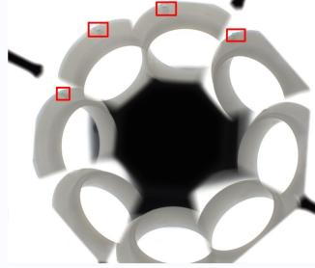

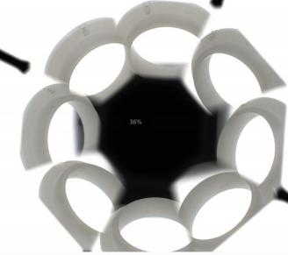

4、测试分析
测试项: | 焦烧、杂质、开裂，缺料 |  | 检测方法： | AI
检测工位： | 工位三-八棱镜(针对外圆、外壁、端面) |  | 检测类型： | 缺料
产品原图 |  | 软件处理图 | 局部放大图 |  | 分析总结
 |  |  |  |  | 检测缺料缺陷，需有一定的 对比度差异才可以实现。
保密资料 版权所有
厦门博视源机器视觉技术有限公司 0592- http://www.xmbsy.net Confidential Information
6077810

Slide 18
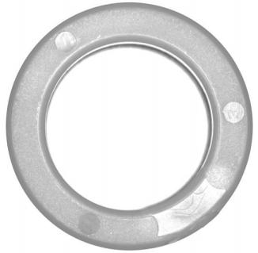
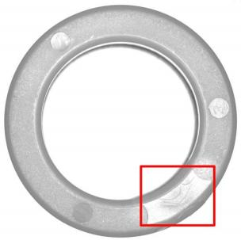
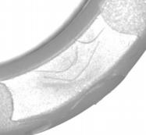
4、测试分析
测试项: | 积料，开裂，缺料 |  | 检测方法： | AI
检测工位： | 工位四-正面 |  | 检测类型： | 积料
产品原图 |  | 软件处理图 | 局部放大图 |  | 分析总结
 |  |  |  |  | 检测积料缺陷，只检测在正 面这个位置，其他外圆环内 圆环位置如存在积料无法检 测。
保密资料 版权所有
厦门博视源机器视觉技术有限公司 0592- http://www.xmbsy.net Confidential Information
6077810

Slide 19
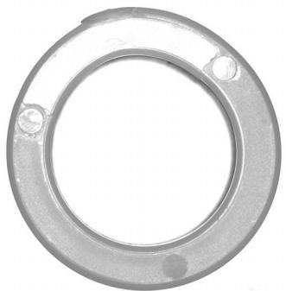
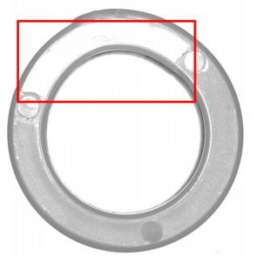
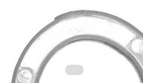
4、测试分析
测试项: | 积料，开裂，缺料 |  | 检测方法： | AI
检测工位： | 工位四-正面 |  | 检测类型： | 正面开裂
产品原图 |  | 软件处理图 | 局部放大图 |  | 分析总结
 |  |  |  |  | 检测开裂缺陷，在表面有 一定的对比度,可以实现
保密资料 版权所有
厦门博视源机器视觉技术有限公司 0592- http://www.xmbsy.net Confidential Information
6077810

Slide 20
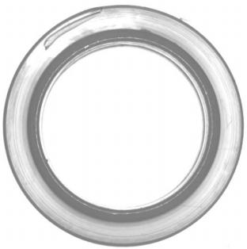
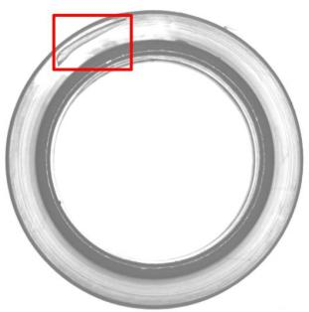

4、测试分析
测试项: | 积料，开裂，缺料 |  | 检测方法： | AI
检测工位： | 工位五-反面 |  | 检测类型： | 积料
产品原图 |  | 软件处理图 | 局部放大图 |  | 分析总结
 |  |  |  |  | 检测积料缺陷，只检测在正 面这个位置，其他外圆环内 圆环位置如存在积料无法检 测。
保密资料 版权所有
厦门博视源机器视觉技术有限公司 0592- http://www.xmbsy.net Confidential Information
6077810

Slide 21
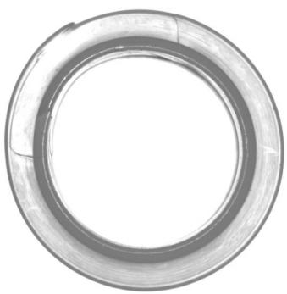
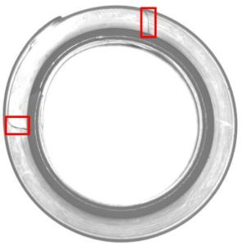
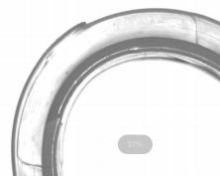
4、测试分析
测试项: | 积料，开裂，缺料 |  | 检测方法： | AI
检测工位： | 工位五-反面 |  | 检测类型： | 反面-开裂
产品原图 |  | 软件处理图 | 局部放大图 |  | 分析总结
 |  |  |  |  | 检测开裂缺陷，在表面 有一定的对比度,可以实 现
保密资料 版权所有
厦门博视源机器视觉技术有限公司 0592- http://www.xmbsy.net Confidential Information
6077810

Slide 22
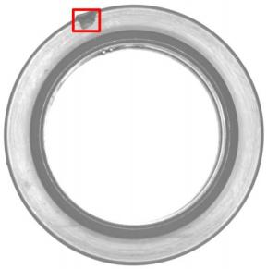
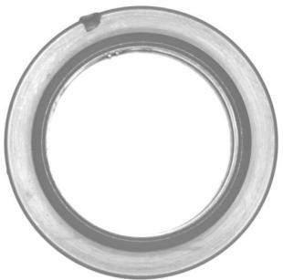
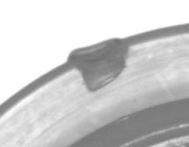
4、测试分析
测试项: | 积料，开裂，缺料 |  | 检测方法： | AI
检测工位： | 工位五-反面 |  | 检测类型： | 反面-缺料
产品原图 |  | 软件处理图 | 局部放大图 |  | 分析总结
 |  |  |  |  | 检测缺料缺陷，在表面 有一定的对比度,可以实 现
保密资料 版权所有
厦门博视源机器视觉技术有限公司 0592- http://www.xmbsy.net Confidential Information
6077810

Slide 23
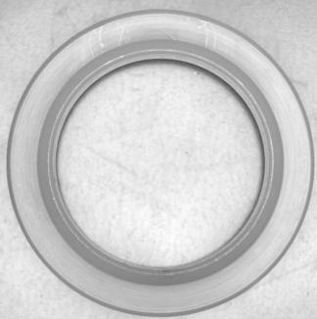
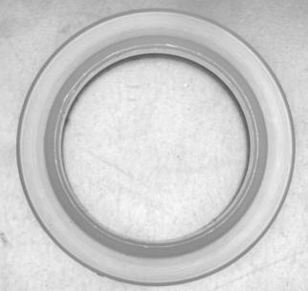
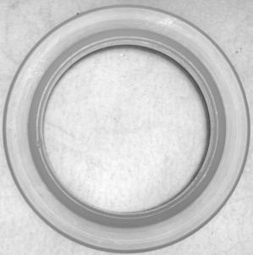
4、测试分析
测试项: | 流痕 |  | 检测方法： | AI
检测工位： | 有风险 |  | 检测类型： | 反面-缺料
产品1 |  | 产品2 | 产品3 |  | 分析总结
 |  |  |  |  | 因流痕缺陷与产品颜色 接近，该缺陷检测有一 定的风险
保密资料 版权所有
厦门博视源机器视觉技术有限公司 0592- http://www.xmbsy.net Confidential Information
6077810

Slide 24
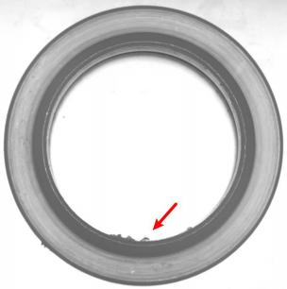
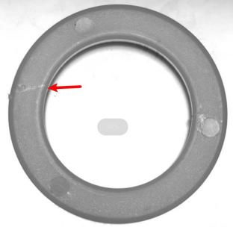

4、测试分析
测试项: | 气泡 |  | 检测方法：
检测工位： | 有风险 |  | 检测类型： | 正面
产品1-正面 |  | 产品2-反面 |  |  | 分析总结
该气泡在正面成像,无法检测 |  | 该气泡在反面成像,类似飞边， 可以检测 | 该气泡在反面成像,类似飞边， 可以检测 |  | 给出的样品，气泡缺陷 如图效果，成像效果不 明显，有一定的风险， 该检测项暂时无法实现。
保密资料 版权所有
厦门博视源机器视觉技术有限公司 0592- http://www.xmbsy.net Confidential Information
6077810

Slide 25
5、视觉方案总结
序号 | 检测项名称 | 判定标准 | 可行性 | 说明
1 | 飞边 | 缺陷≥0.22mm*0.22mm | 可行 | 飞边仅限突出外部的毛刺，其余位置无法检 测
2 | 焦烧 | 缺陷≥0.22mm*0.22mm | 可行 | 焦烧需在产品上呈现黄色或黑色状态
3 | 杂质 | 缺陷≥0.22mm*0.22mm | 可行 | 杂质需在产品上呈现黑色状态
4 | 积料 | 缺陷≥0.22mm*0.22mm，深度 0.1mm | 可行 | 积料只能在正面端面和反面端面可以实现， 其余位置无法实现
5 | 流痕 | 不可行 | 不可行 | 流痕与产品本身背景一致，基本上无法区别 出来
6 | 缺料 | 缺陷≥0.22mm*0.22mm，深度 0.1mm,与产品背景浓淡差异20% 以上 | 可行 | 缺料与产品背景浓淡差异20%以上
7 | 开裂 | 缺陷≥0.22mm*0.22mm,深度 0.1mm,与产品背景浓淡差异20% 以上 | 可行 | 开裂与产品背景浓淡差异20%以上
8 | 气泡 | 不可行 | 不可行 | 提供的样品气泡正面不可行，反面类似飞边 可行。该样品有待进一步验证
备注：测试风险评估，项目风险点说明 1、客户提供的不良品检测项， 除流痕外，其余不良缺陷都可以检测 2、如现场有其他不良缺陷，需提供样品，重新测试。 3、我司仅对提供的不良品检测项负责，如现场有变化增加，需再次评估确认。
版权所有
Information
厦门博视源机器视觉技术有限公司

Slide 26
6、视觉架设
检测工位: | 工位一 | 镜头&相机&光源参数
检测项内容: | 产品正面-飞边
镜头到产品工作距 离:370mm±20mm 镜头到产品工作距 离:70mm±30mm |  | 镜头类型 | BSY-MFA230-S50
 |  | 相机类型 | BSY-CS050-10GM
 |  | 光源类型 | 背光源
 |  | 像元尺寸 | 3.45um*3.45um
 |  | 视野大小（X,Y） | 52mm*44mm
 |  | 分辨率 | 2448*2048
 |  | 相机状态参数 | 曝光时间:500us
 |  | 光源状态参数 | 光源亮度220
 |  | 镜头状态参数 | 光圈5.6
保密资料 版权所有
厦门博视源机器视觉技术有限公司 0592- http://www.xmbsy.net Confidential Information
6077810

Slide 27

6、视觉架设
检测工位: | 工位二 | 镜头&相机&光源参数
检测项内容: | 针对内圆检测:焦烧、杂质，开裂，缺料，
镜头到产品工作距 离:50mm±40mm 镜头到产品工作距 离:40mm±20mm |  | 镜头类型 | BSY
 |  | 相机类型 | BSY-CS050-10GC
 |  | 光源类型 | 背光源+环形光源
 |  | 像元尺寸 | 3.45um*3.45um
 |  | 视野大小（X,Y） | 54mm*44mm
 |  | 分辨率 | 2448*2048
 |  | 相机状态参数 | 曝光时间:500us
 |  | 光源状态参数 | 光源亮度220
 |  | 镜头状态参数 | 光圈5.6
保密资料 版权所有
厦门博视源机器视觉技术有限公司 0592- http://www.xmbsy.net Confidential Information
6077810

Slide 28
6、视觉架设
检测工位: | 工位三 | 镜头&相机&光源参数
检测项内容: | 产品外圆、正面端面,底侧面焦烧、杂质， 开裂，缺料
镜头到产品工作距 离:50mm±40mm 镜头到产品工作距 |  | 镜头类型 | BSY
 |  | 相机类型 | BSY-CS050-10GC
 |  | 光源类型 | 背光源+环形光源
 |  | 像元尺寸 | 3.45um*3.45um
 |  | 视野大小（X,Y） | 54mm*44mm
 |  | 分辨率 | 2448*2048
 |  | 相机状态参数 | 曝光时间:500us
 |  | 光源状态参数 | 光源亮度220
 |  | 镜头状态参数 | 光圈5.6
离:40mm±20mm
保密资料 版权所有
厦门博视源机器视觉技术有限公司 0592- http://www.xmbsy.net Confidential Information
6077810

Slide 29
6、视觉架设
检测工位: | 工位四 | 镜头&相机&光源参数
检测项内容: | 产品正面-积料(开裂、缺料）
镜头到产品工作距 离:370mm±20mm 光源到产品工作距 离:160mm±20mm |  | 镜头类型 | BSY-MFA230-S50
 |  | 相机类型 | BSY-CS050-10GM
 |  | 光源类型 | 同轴光源(黑色背景)
 |  | 像元尺寸 | 3.45um*3.45um
 |  | 视野大小（X,Y） | 54mm*44mm
 |  | 分辨率 | 2448*2048
 |  | 相机状态参数 | 曝光时间:500us
 |  | 光源状态参数 | 光源亮度220
需要黑色背景，玻璃不要反光的玻璃. |  | 镜头状态参数 | 光圈5.6
保密资料 版权所有
厦门博视源机器视觉技术有限公司 0592- http://www.xmbsy.net Confidential Information
6077810

Slide 30
6、视觉架设
检测工位: | 工位五 | 镜头&相机&光源参数
检测项内容: | 产品反面-积料(开裂、缺料)
镜头到产品工作距 离:370mm±20mm 光源到产品工作距 离:160mm±20mm |  | 镜头类型 | BSY-MFA230-S50
 |  | 相机类型 | BSY-CS050-10GM
 |  | 光源类型 | 同轴光源(黑色背景)
 |  | 像元尺寸 | 3.45um*3.45um
 |  | 视野大小（X,Y） | 54mm*44mm
 |  | 分辨率 | 2448*2048
 |  | 相机状态参数 | 曝光时间:500us
 |  | 光源状态参数 | 光源亮度220
需要黑色背景，玻璃不要反光的玻璃. |  | 镜头状态参数 | 光圈5.6
保密资料 版权所有
厦门博视源机器视觉技术有限公司 0592- http://www.xmbsy.net Confidential Information
6077810

Slide 31
7、视觉方案配置
序号 | 货物名称 | 型号 | 单位 | 数量 | 品牌 | 备注
1 | 主机 | AI-C4 | 台 | 1
2 | 显示器 | 15.6寸 | 台 | 1
3 | 镜头 | BSY-PFA851255-118-S25 | pcs | 2
4 | 镜头 | BSY-MFA230-S50 | pcs | 3
5 | 相机 | BSY-CS050-10GM | pcs | 3
6 | 相机 | BSY-CS050-10GC | pcs | 2
7 | 光源1 | BSY-HFS100100-W | pcs | 3
8 | 光源2 | BSY-RS17020-W | pcs | 2
9 | 光源3 | BSY-COS140-W | pcs | 2
10 | 光源控制器 | BSY-DPS24120B-4TD | pcs | 2
保密资料 版权所有
厦门博视源机器视觉技术有限公司 0592- http://www.xmbsy.net Confidential Information
6077810

Slide 32

8、视觉硬件图纸•相机
工位1/2/3/4/5
保密资料 版权所有
厦门博视源机器视觉技术有限公司 0592- http://www.xmbsy.net Confidential Information
6077810

Slide 33

8、视觉硬件图纸•镜头
工位1/4/5
保密资料 版权所有
厦门博视源机器视觉技术有限公司 0592- http://www.xmbsy.net Confidential Information
6077810

Slide 34

8、视觉硬件图纸•镜头
工位2/3
保密资料 版权所有
厦门博视源机器视觉技术有限公司 0592- http://www.xmbsy.net Confidential Information
6077810

Slide 35

8、视觉硬件图纸•光源
工位1/2/3
保密资料 版权所有
厦门博视源机器视觉技术有限公司 0592- http://www.xmbsy.net Confidential Information
6077810

Slide 36

8、视觉硬件图纸•光源
工位2/3
保密资料 版权所有
厦门博视源机器视觉技术有限公司 0592- http://www.xmbsy.net Confidential Information
6077810

Slide 37

谢 谢 观 看
厦门博视源机器视觉技术有限公司
地址 : 福建省厦门市集美区杏林瑶山路13-17号 电话 : 0592-6077810 / 15392038593
邮箱 : tulinxiu@xmbsy.net
邮编 : 361021
官网 : http://www.xmbsy.net
源于视觉，不止视觉

